Slide 1
MÔN TOÁN:
Bài 1: Các số 0, 1, 2, 3, 4, 5 (Tiết 1)

Slide 2
KHÁM PHÁ

Slide 3
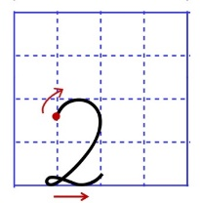
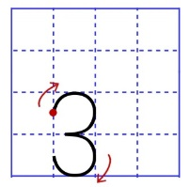
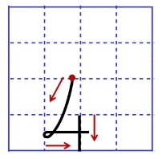
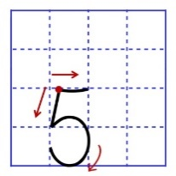
Bài 1
CÁC SỐ 0, 1, 2, 3, 4, 5
Tiết 1
2
hai
3
ba
4
bốn
5
năm

Slide 4
2
Số ?
b)
1
0
2
?
?
?

Slide 5
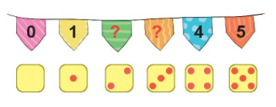
3
Số ?
2
3

Slide 6
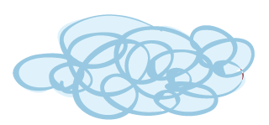
HẸN GẶP LẠI CÁC CON
TRONG BÀI HỌC SAU

